Slide 1
KS FOU-PROSJEKT 184002
TILRETTELAGTE OPPLÆRINGSTILBUD FOR MINORITETSSPRÅKLIG UNGDOM
HOVEDFUNN

Slide 2
Bakgrunn for Fou-prosjektet
I 2016 ble det gjennom en endring i opplæringslovens § 4A-1 åpnet for at fylkeskommuner og kommuner kan tilby mer og tilrettelagt grunnskoleopplæring til ungdom som har rett til videregående opplæring etter opplæringsloven § 3-1
En av målgruppene for lovendringen og tilrettelagt grunnskoleopplæring er minoritetsspråklige elever som antas å ha problemer med å fullføre og bestå videregående opplæring
I FoU-prosjektet betegnes denne type opplæring som kombinasjonsklasser

Slide 3
formål med Fou-prosjektet
Kartlegge utbredelse og varianter av kombinasjonsklasser
Få dybdekunnskap om noen varianter av kombinasjonsklasser og hva som kjennetegner disse
Få oversikt over hvordan kombinasjonsklassene er finansiert og hvordan finansieringen er fordelt mellom kommune, fylkeskommune og stat
Vurdere hva som kan være hensiktsmessige modeller fremover: Hva er gode grep, hva er barrierene, hvordan bør kombinasjonsklassene finansieres og hva kan være hensiktsmessig statlig finansiering
Prosjektet er basert på dokumentgjennomgang, intervjuer og casestudier av fem ulike kombinasjonsklassevarianter. Informantene er ansatte i fylkeskommune- og kommuneadministrasjon, samt lærere og elever i et utvalg kombinasjonsklasser

Slide 4
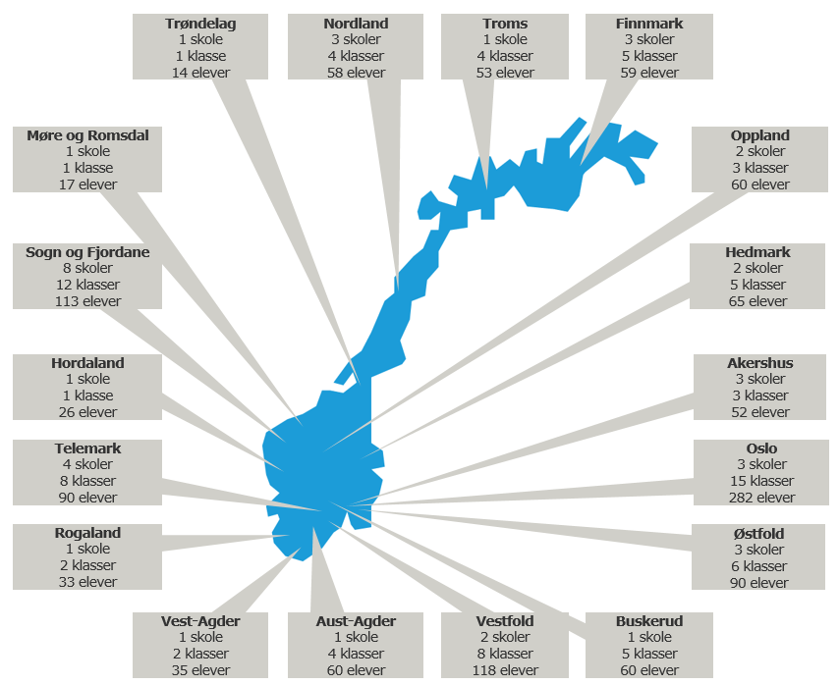
Utbredelse av kombinasjonsklasser
Samtlige fylkeskommuner har opprettet kombinasjonsklasser
For skoleåret 2017/2018 det er det identifisert kombinasjonsklasser ved til sammen 41 videregående skoler
Historikk og forankring har betydning for utbredelse, men også geografi og antall elever i målgruppen
Oslo har flest elever i kombinasjonsklasse, etterfulgt av Vestfold fylkeskommune
Stor variasjon i antall kombinasjonsklasser og hvor mange elever som får tilbud om å gå i kombinasjonsklasse på tvers av fylkeskommunene:
Noen fylkeskommuner har tilbud ved kun én skole, én fylkeskommune med har kombinasjonsklasse(r) ved åtte skoler
Antall elever i kombinasjonsklasse spenner fra 15 elever i en fylkeskommune til 282 elever i en annen fylkeskommune

Slide 5
Organisering, samarbeid og arbeidsdeling
Det er stort sett er fylkesadministrasjonen som har initiert etablering av kombinasjonsklassene, men også mange eksempler på at kommunene har vært aktivt med
Det er stort sett den enkelte skole som har ansvar for daglig drift av kombinasjonsklassene. Det er ofte rektor eller mellomleder/avdelingsleder som er fagansvarlig/koordinator og ansvarlig for tilbudet ved skolen
Kommunene deltar i ulik grad: Mange steder bidrar de med betydelige lærerressurser og noen steder er rektor/lærer ved kommunal voksenopplæring ansvarlig for kombinasjonsklassen og elevene der. Andre steder er de kun med ved inntak av elever, samt i dialog om enkeltelever
Stort sett underviser både faglærere fra videregående skole og lærere fra grunnskole og/eller kommunal voksenopplæring i kombinasjonsklassene. Dette fordi det er behov for lærere med grunnskolekompetanse, og med erfaring fra videregående opplæring. Mange steder underviser lærere fra kommunal voksenopplæring, fordi de har særskilt kompetanse på opplæring av minoritetsspråklige
Det er store forskjeller på elevene og ofte behov for å nivådele klasser. Noen skoler stiller krav om et visst ferdighetsnivå i norsk ved opptak til kombinasjonsklassen

Slide 6
Opplæringstilbud i kombinasjonsklassene
Kombinasjonsklassene er, til forskjell fra innføringstilbud, ikke forberedende opplæring til videregående skole
Faglig innhold og opplæring i kombinasjonsklassene dreier seg om grunnskoleopplæring rettet mot elever med behov for å styrke sin kompetanse i grunnskolefagene
Kombinasjonsklassene som er undersøkt i casestudiene tilbyr opplæring i grunnskolefagene norsk, engelsk, matematikk, samfunnskunnskap og naturfag. Timefordeling varierer litt fra sted til sted.
Særlig fokus på norskopplæring og mye norsk på timeplanen gjennom hele skoleåret

Slide 7
Finansiering og kostnadsfordeling
Kombinasjonsklasser finansieres i hovedsak over fylkeskommunenes og kommunenes ordinære budsjetter til videregående opplæring og kommunal voksenopplæring
I tillegg egenfinansiering har alle fylkeskommuner (med ett unntak) søkt om midler fra IMDis tilskuddsordning Jobbsjansen del B for å finansiere tilbudet
Casestudiene viser at midler fra øremerkede tilskudd i snitt utgjør 22 prosent av totale kostnader. Til tross for dette vurderes tilskuddsmidlene som svært viktige i utviklingen av kombinasjonsklasser
Samlede kostnader for kombinasjonsklasser i utvalgte fylkeskommuner og kommuner varierer fra 5,5 MNOK til 13,9 MNOK
Pris per elev varierer fra ca. 110 000 NOK til ca. 144 000 NOK per år

Slide 8
Suksesskriterier OG utfordringer
Lokal utvikling og forankring
Kombinasjonsklasser som del av en helhetlig strategi for opplæring av minoritetsspråklige elever
Fysisk lokasjon: Kombinasjonsklassene må være en integrert del av skolemiljøet
Nivådeling for å sikre tilpasset opplæring
Lærere med kompetanse på grunnskoleopplæring og minoritetsspråklige elever
Mangel på felles og tydelige retningslinjer for hvem tilbudet skal rettes mot og hvordan målgruppen defineres
Fylkeskommuner, kommuner og skoler har ulik forståelse av hvem som har ansvar for elevene, opplæringen og andre oppgaver med konsekvens for kostnadsfordelingen
Uforutsigbar finansering
Vanskelig å anslå kostnadseffektivitet og kostnader ved eventuell oppskalering før felles retningslinjer foreligger

